Slide 1
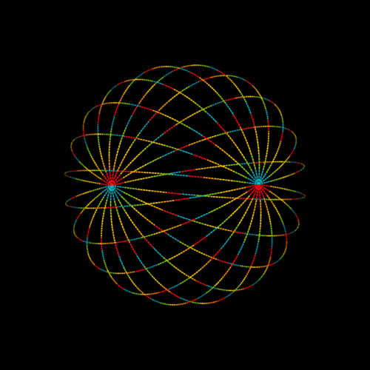



ESCULTURAS
DE MIEL
JOSE LUIS

Slide 2
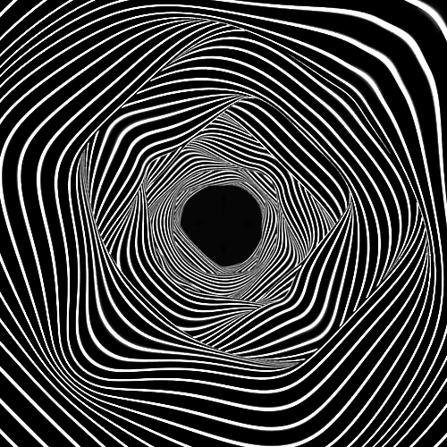
Estas no son estatuas de oro.
Él decidió retratar a personas con litros de miel encima

Slide 3
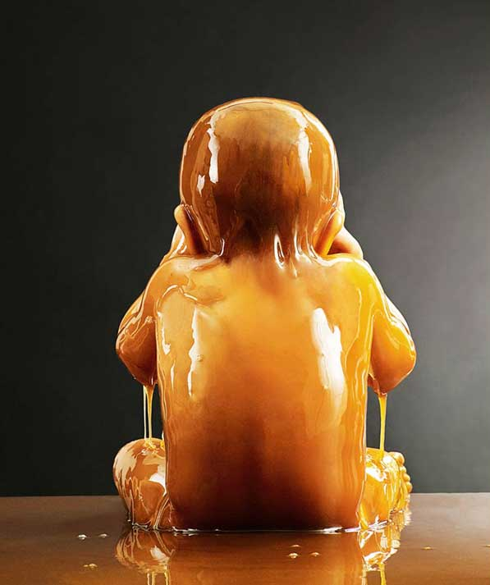
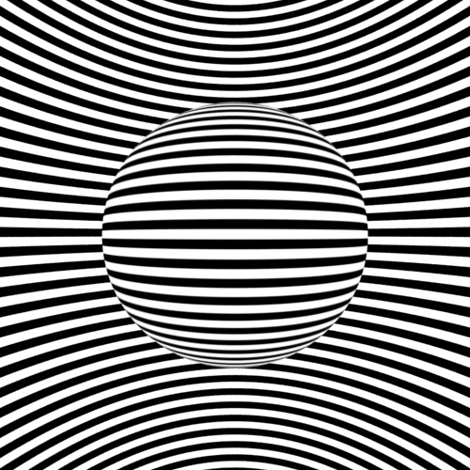

Slide 4
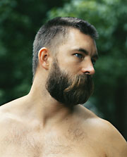
Blake Little es un galardonado fotógrafo de Los Ángeles, conocido por su capacidad de capturar, con una intimidad honesta, la energía y personalidad de sus modelos. Sus habilidades como fotógrafo de retratos, le han dado una gran reputación como uno de los favoritos entre las celebridades, publicaciones internacionales y clientes corporativos.

Slide 5
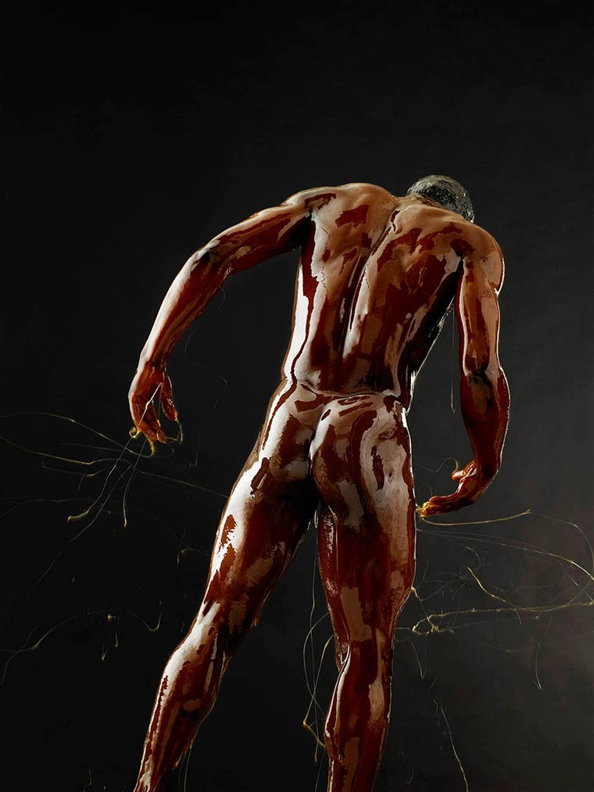

Slide 6
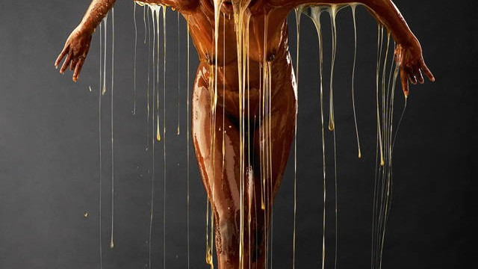

Slide 7
Entre otras celebridades, Little ha trabajado con Tom Cruise, Julianne More, Samuel L. Jackson, Adrien Brody, Jeff Bridges, Jane Fonda y Gwyneth Paltrow.
En su último proyecto, “Preservation” (“Conservación”), Little ha cubierto a sus modelos en litros y litros de miel. El ‘oro líquido’ viscoso, transforma la apariencia de los modelos y hace que se vean como bichos de la antiguedad atrapados en ámbar para el resto de la eternidad.

Slide 8
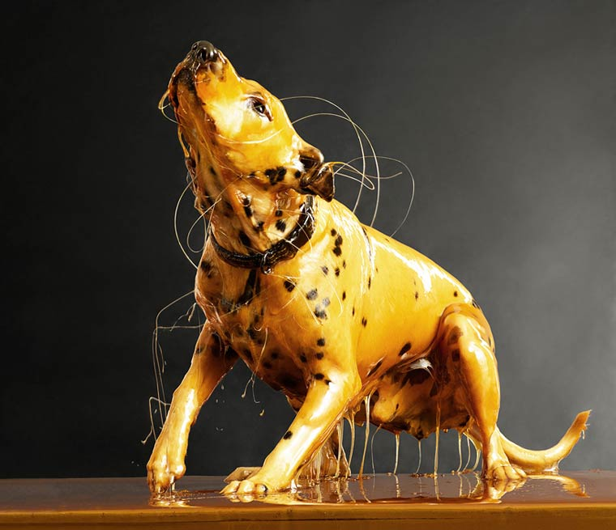

Slide 9
Sin duda es la sesión de fotografías más dulce que he visto.
Cuando se trata de la interpretación de algunas de las formas más abstractas del arte, la belleza está en el ojo del que mira. Este artista se llama Blake Little y vive en Los Angeles, EE.UU. Él tuvo la brillante y deliciosa idea de ser original, ocupando un líquido dulce: miel.
Para él no es ajeno trabajar con algunos conceptos muy dulces para sus obras de arte. En su último proyecto, Little puso a sus modelos en una situación un tanto pegajosa, cubriéndolos con galones de miel.

Slide 10
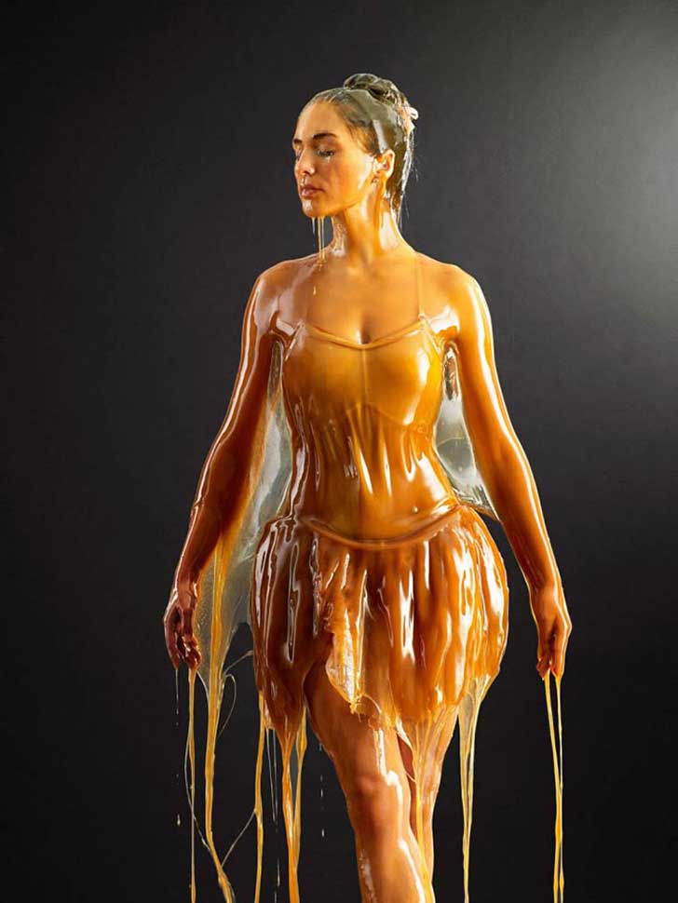

Slide 11
Mientras que derramaba un cubo de miel sobre la cabeza de alguien, puede sonar un poco extraño pero los resultados de su dulce experimento son sencillamente impresionantes.
La saturación de miel transformó a sus modelos en hermosas obras de arte, desde un bebé hasta una mujer de 85 años de edad, su propósito para esta serie visual tuvo como fin capturar “la naturaleza escultórica de un cuerpo humano, independientemente de su forma, tamaño o forma”.

Slide 12
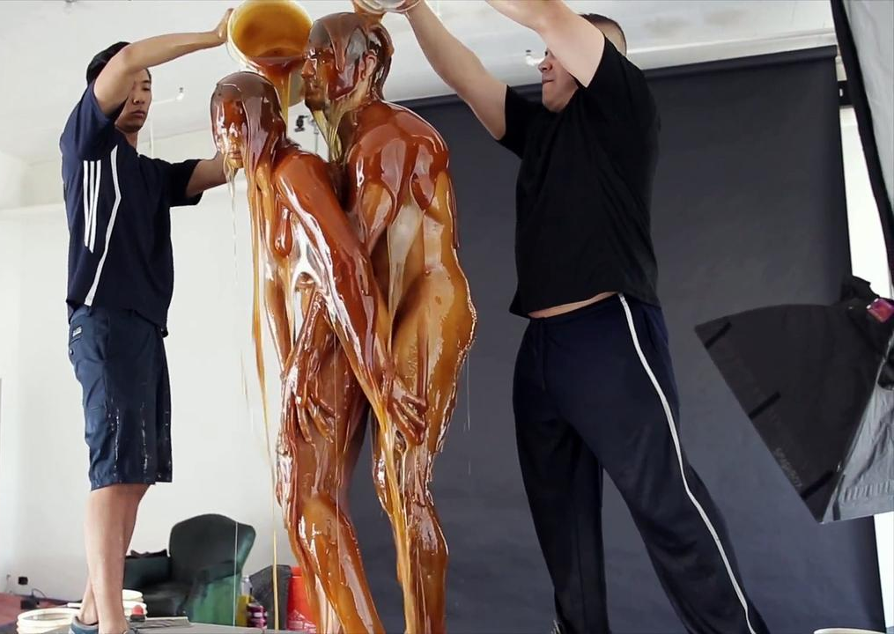

Slide 13
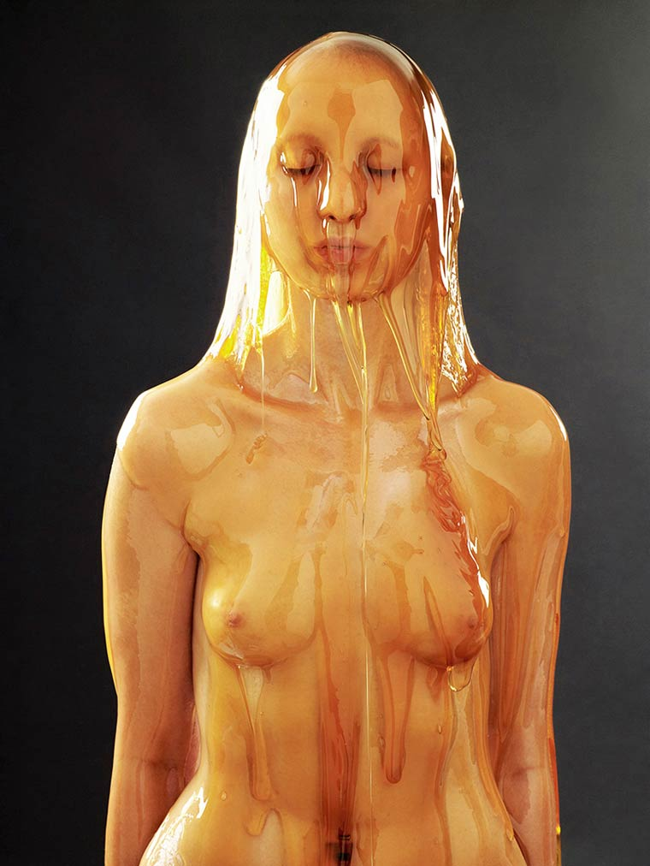

Slide 14
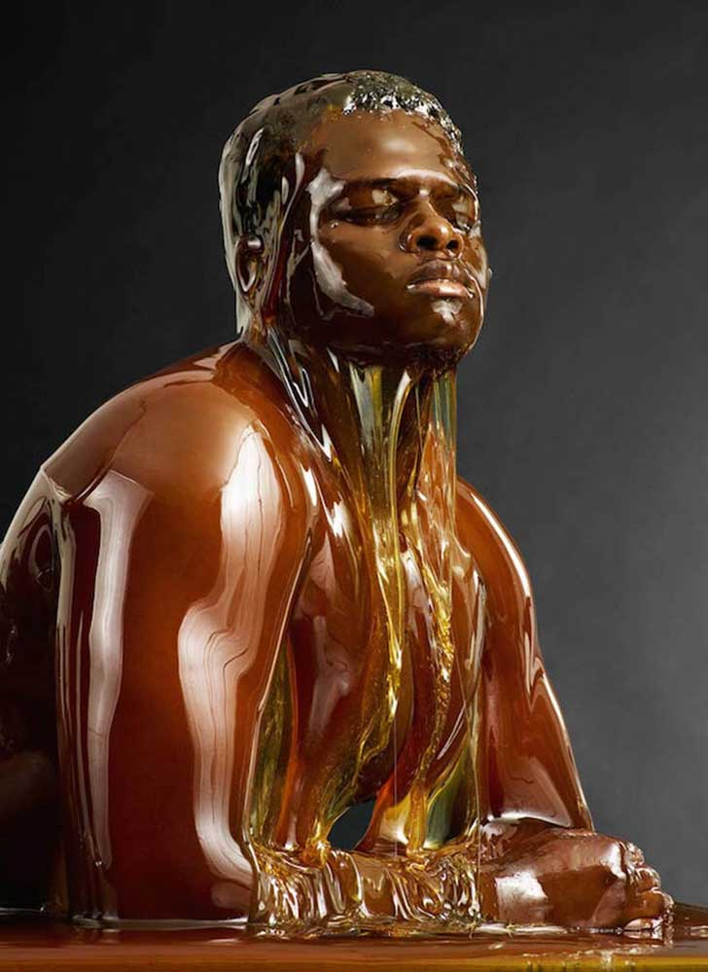
Y el nombre elegido para esta sesión de fotos fue “Preservar”, y viendo a los modelos, no es difícil ver el por qué

Slide 15
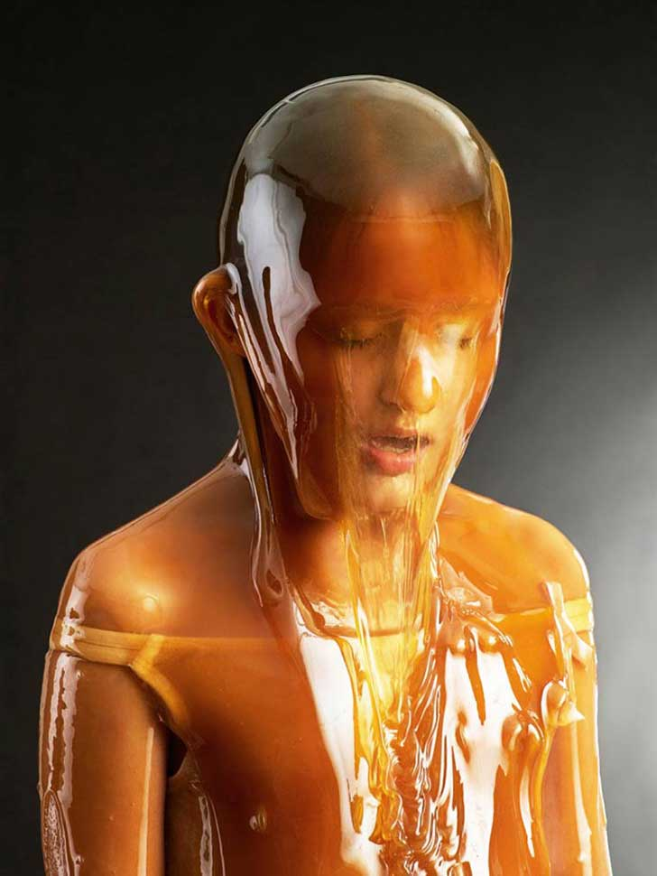

Slide 16
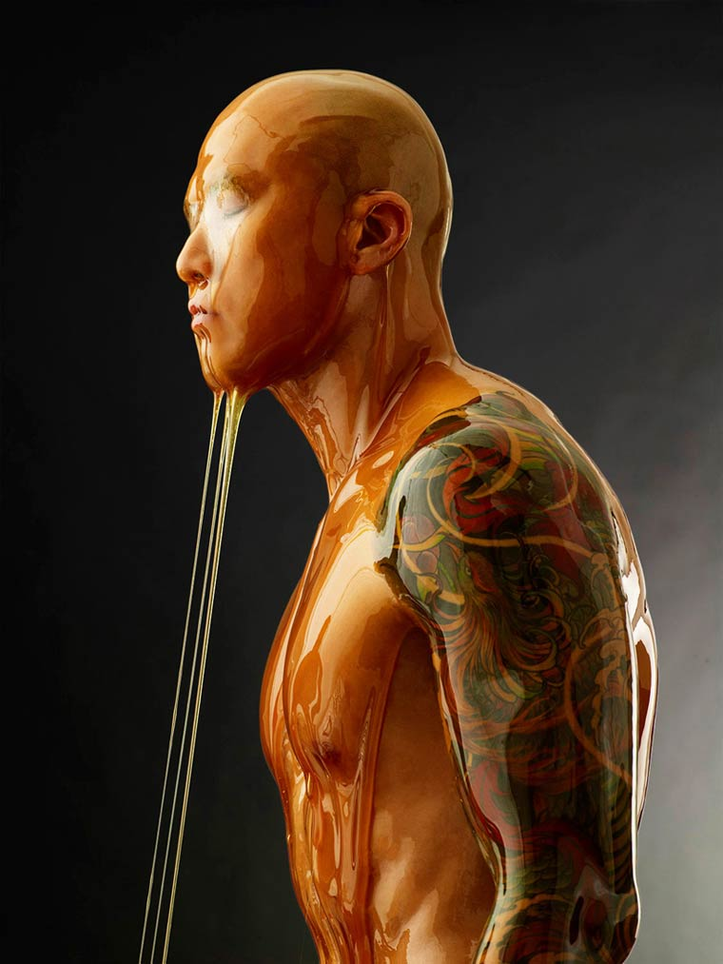
Los modelos de Little son de diferentes edades y tipos de cuerpo.

Slide 17
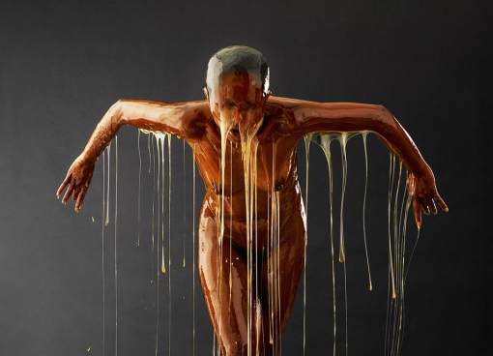

Slide 18
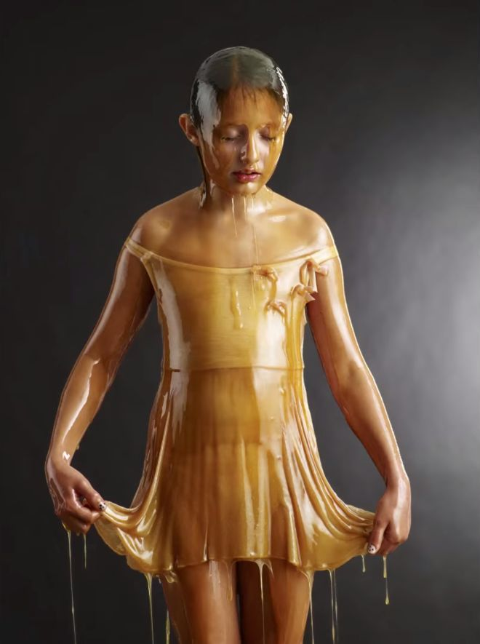

Slide 19
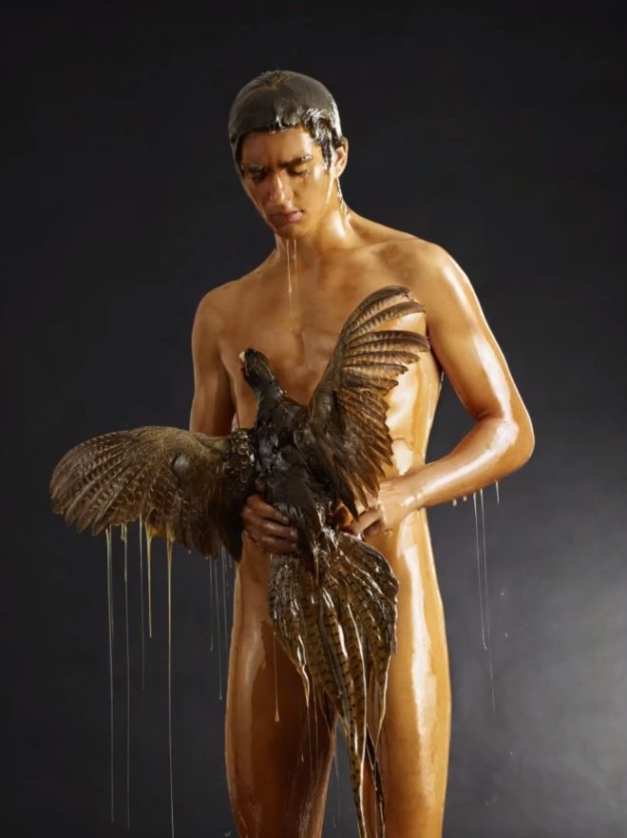
Según el fotógrafo, su objetivo era retratar la naturaleza escultural de un cuerpo humano, independientemente de su forma o tamaño.

Slide 20
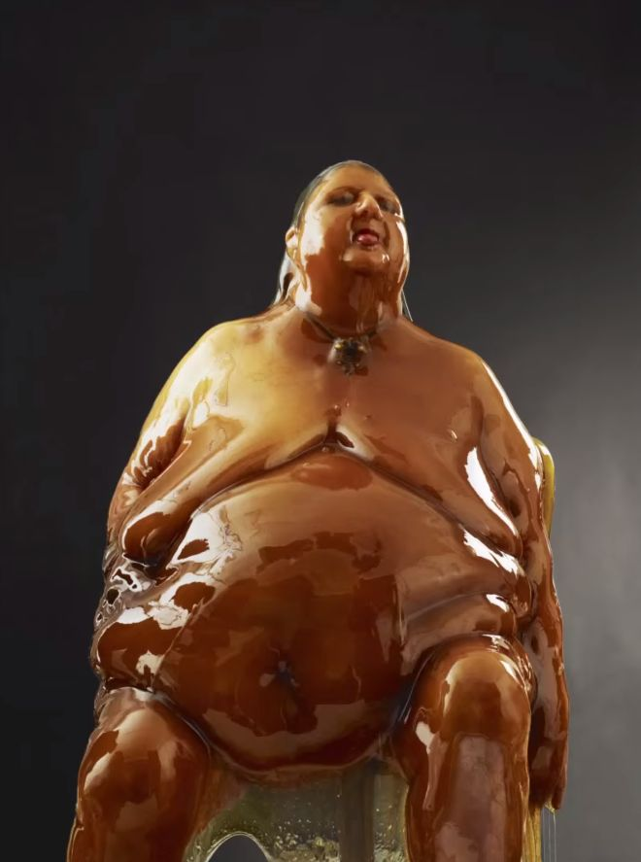

Slide 21
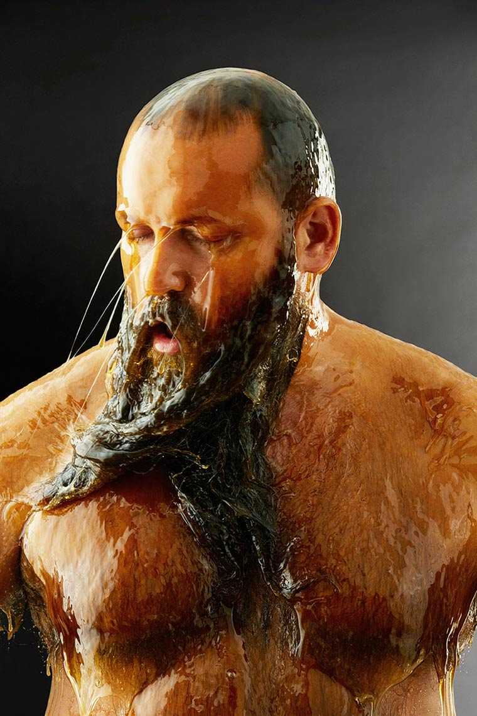
De alguna manera, recuerdan a las estatuas clásicas de la antigua Roma y Grecia.

Slide 22
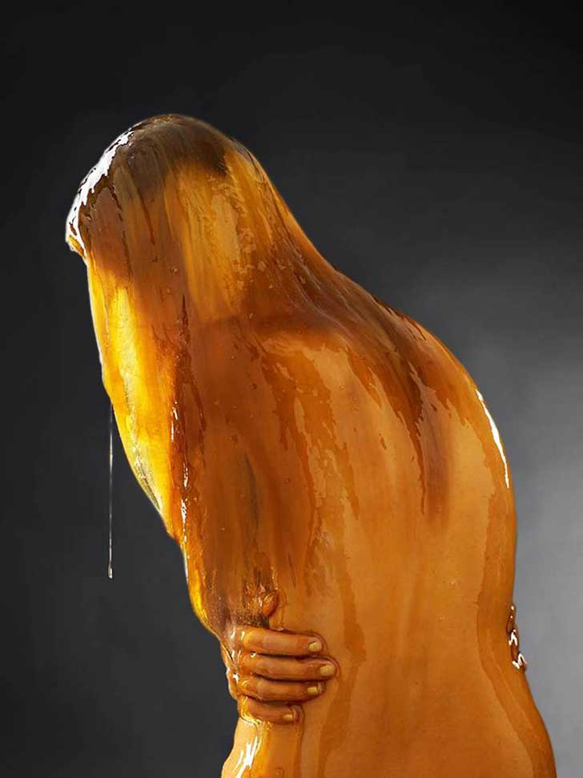

Slide 23
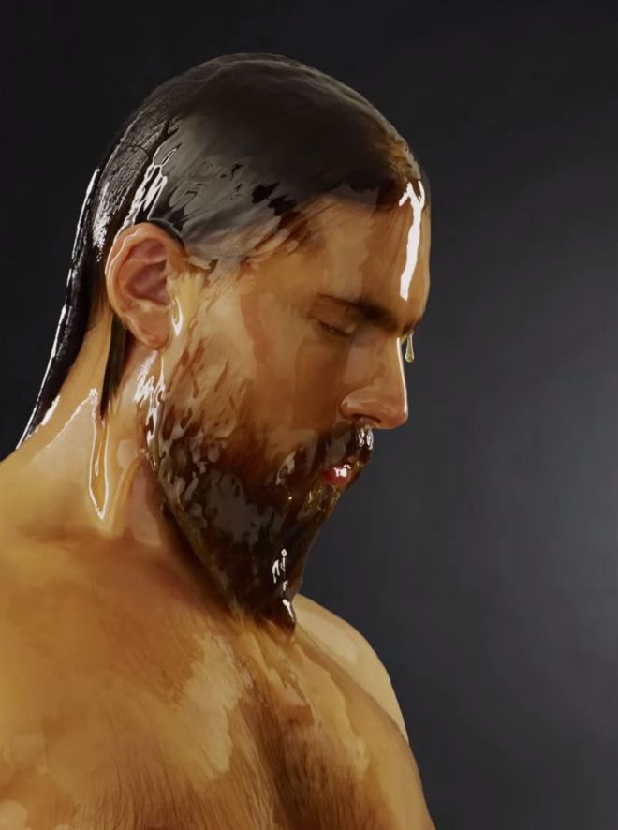
Little dice que un efecto específico de la miel es que “difunde las cualidades personales y hace al sujeto irreconocible”.

Slide 24
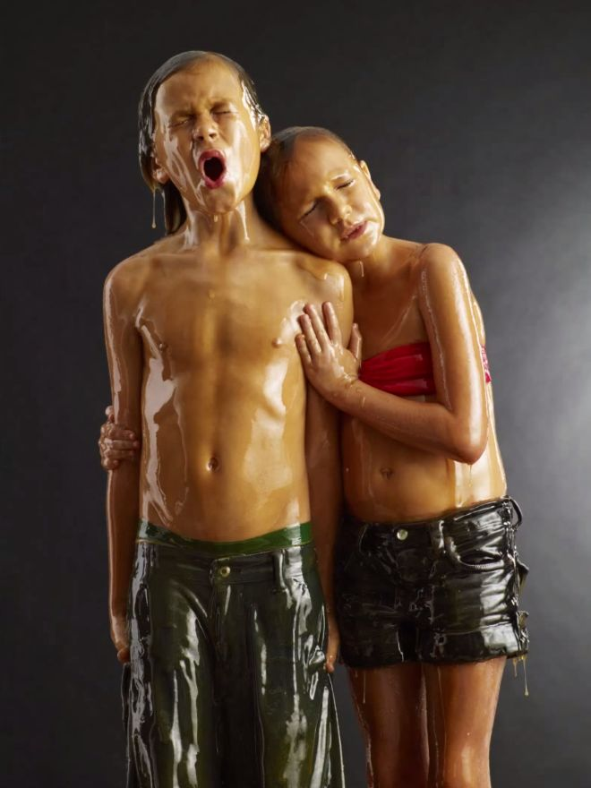

Slide 25
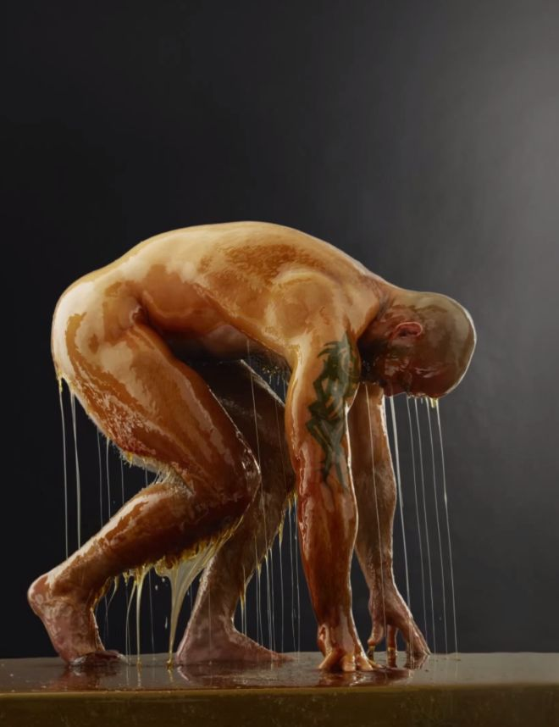
Son como enormes figuras de mármol, congeladas en el tiempo y el espacio.

Slide 26
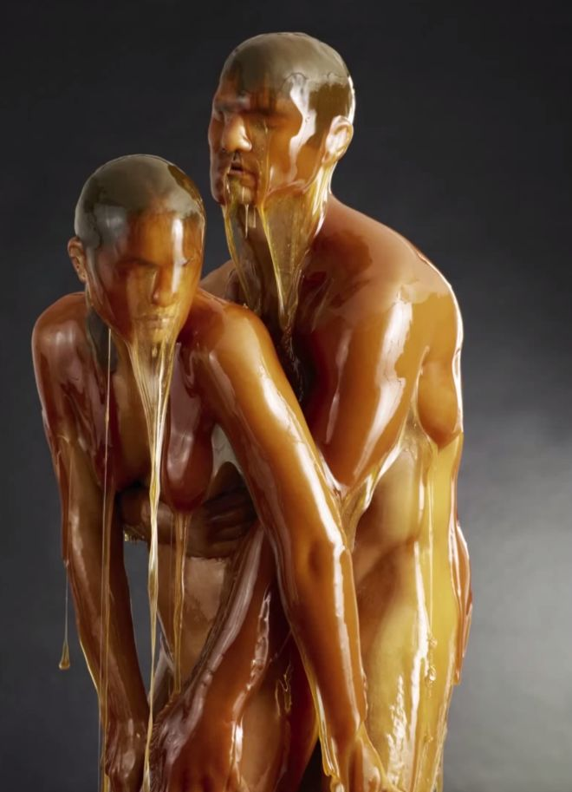

Slide 27
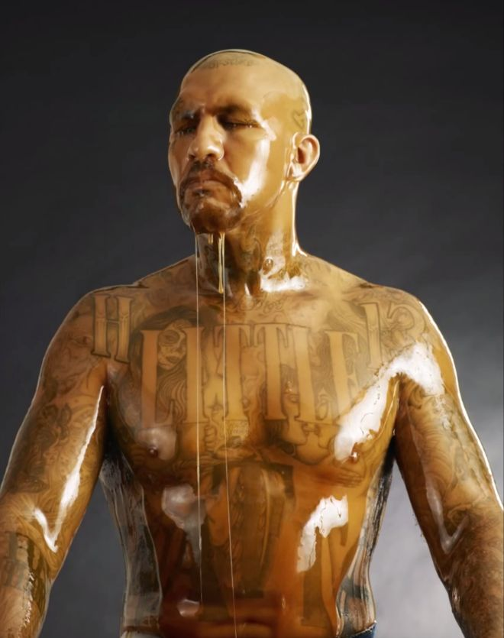
El nombre del proyecto “Preservation”, viene de la idea de que los modelos parece como si estuvieran atrapados en ámbar, que conserva organismos de incluso 230 millones de años.

Slide 28
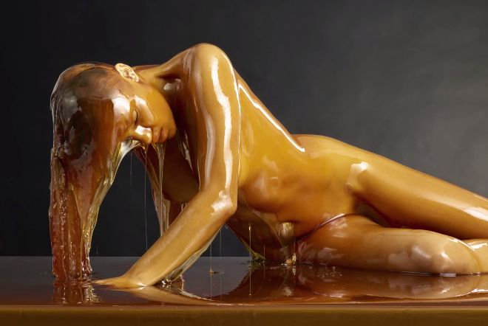

Slide 29
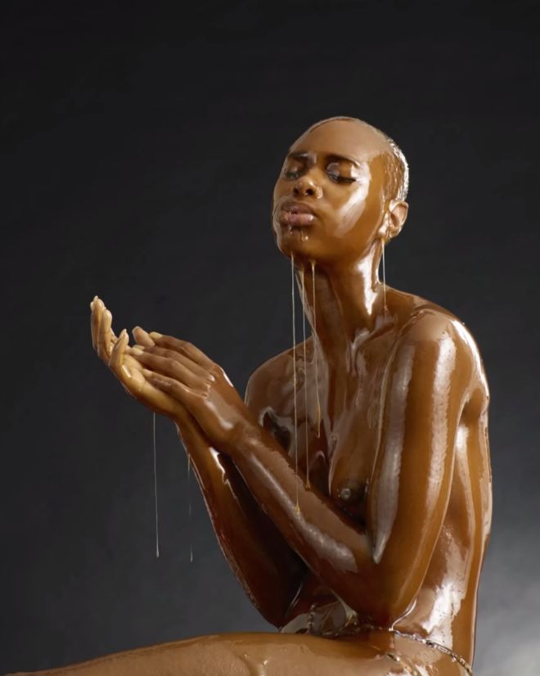

Slide 30
Para la sesión de fotos, utilizó 900 jarras de 2kg y 260 gramos cada una.

Slide 31
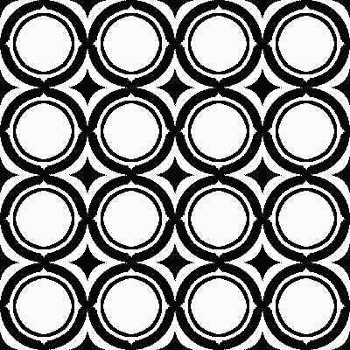

  UN FUERTE ABRAZO QUE TENGAS UN BUEN DIA
JOSE LUIS

Slide 32







¿Te ha gustado?
Puedes ver más entrando
Aquí
Además puedes recibir powerpoints en tu correo electrónico suscribiéndote aquí:

